Slide 1

尔雅课程学习指南
天津商业大学

Slide 2



网络课程
课程任务点
考试
得到学分
完成
测验
期末考试
看视频
电脑、手机均可学习

Slide 3
提示
课程任务点需在课程学习时间内完成，考试需在考试指定时间内完成。
达到指定任务点，才可参加考试。

Slide 4
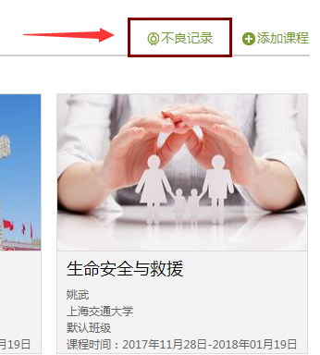
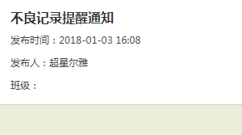
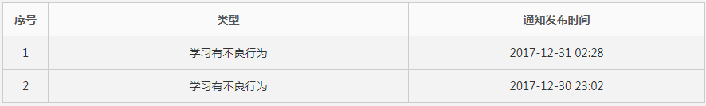
不良记录界定范围
1. 委托他人进行课程学习；
2. 委托他人完成课程考试；
3. 利用第三方软件完成课程的任务点；
4. 利用第三方软件完成课程考试；
5. 利用平台bug，快速完成任务点；
6. 安装或使用，刷课或辅助刷课的外挂软件;
切记：出现以上行为会收到不良记录提醒通知；
不良记录无法清除，请诚信学习；
不良记录最终提交给学校相关部门。

Slide 5





第一步：登录网络课学习平台
http://tjcu.gj.chaoxing.com
谷歌
推荐使用右侧所示浏览器，以获得最佳的体验
火狐
猎豹

Slide 6
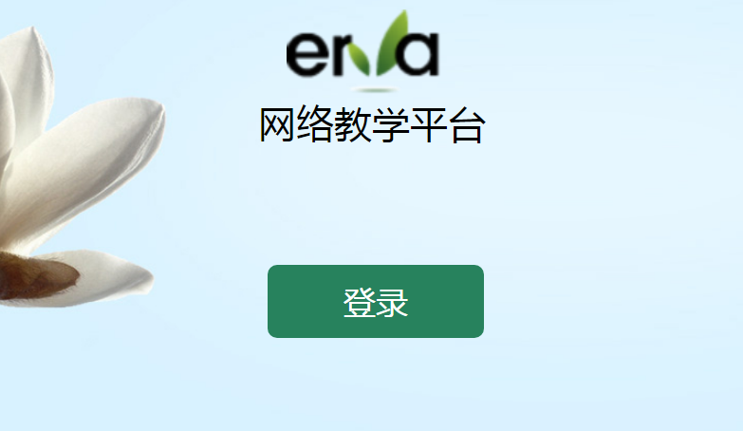
http://tjcu.gj.chaoxing.com

Slide 7
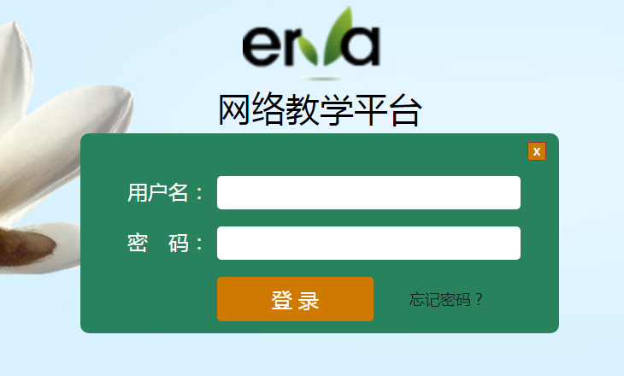

账号：通常指学生学号
密码：初始密码为123456，如果系统之前存在学生信息，密码是学生修改过的。
备注：输入初始密码，系统会自动提示修改密码。
不允许学生自行注册账号，使用注册账号信息学习，造成学习成绩无法统计，后果自行负责。

Slide 8
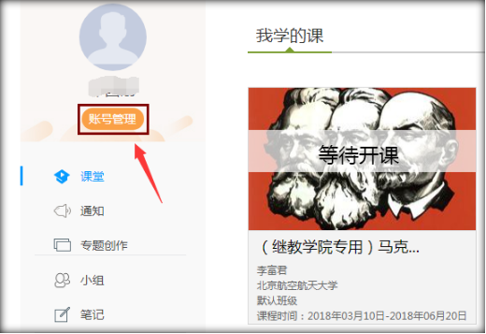
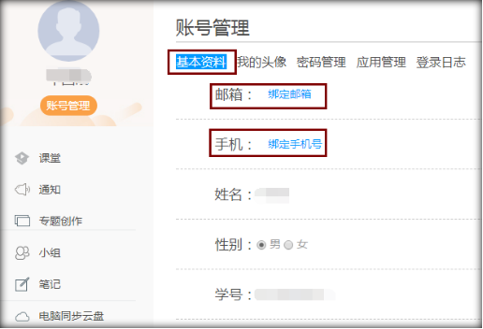
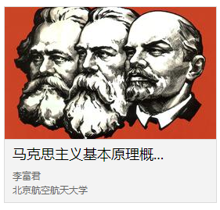
进入学习空间后，点击“账号管理”，可以修改基本资料、头像、密码等信息。
备注：建议绑定邮箱、手机。忘记密码可通过邮箱找回。

Slide 9
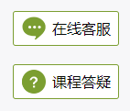
第二步：进入课程，开始完成任务点
遇到问题可随时联系人工在线客服或课程答疑助教
平台操作遇到问题
对课程内容有疑问

Slide 10
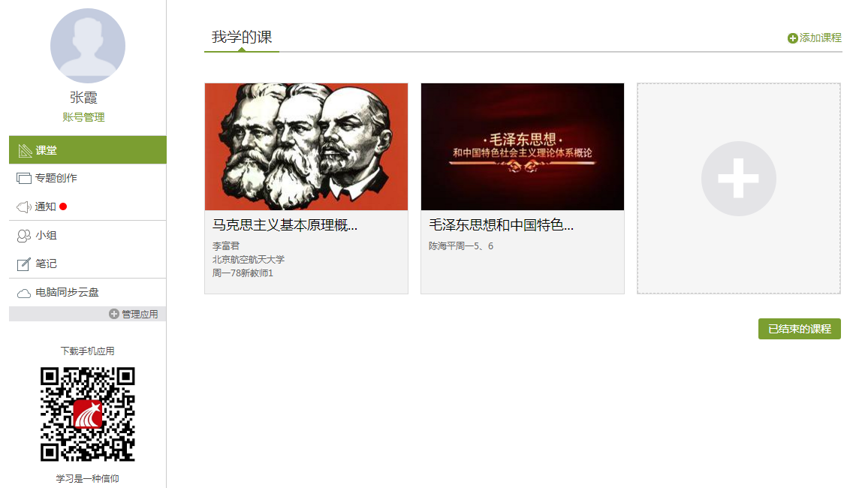

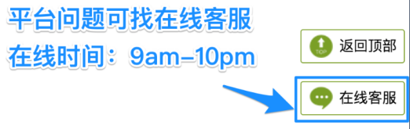
点击进入课程空间

Slide 11
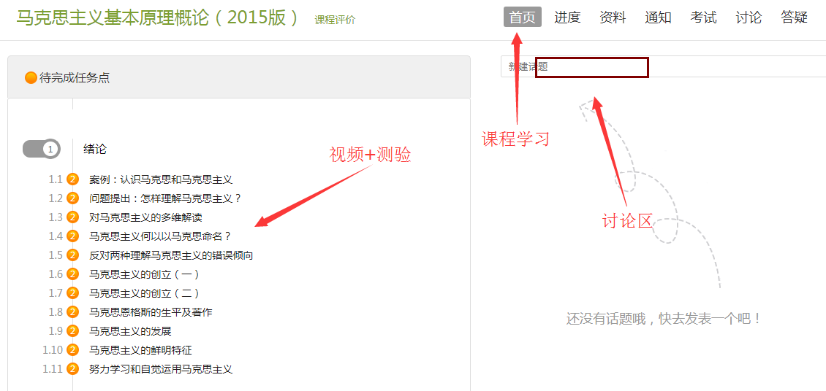

Slide 12
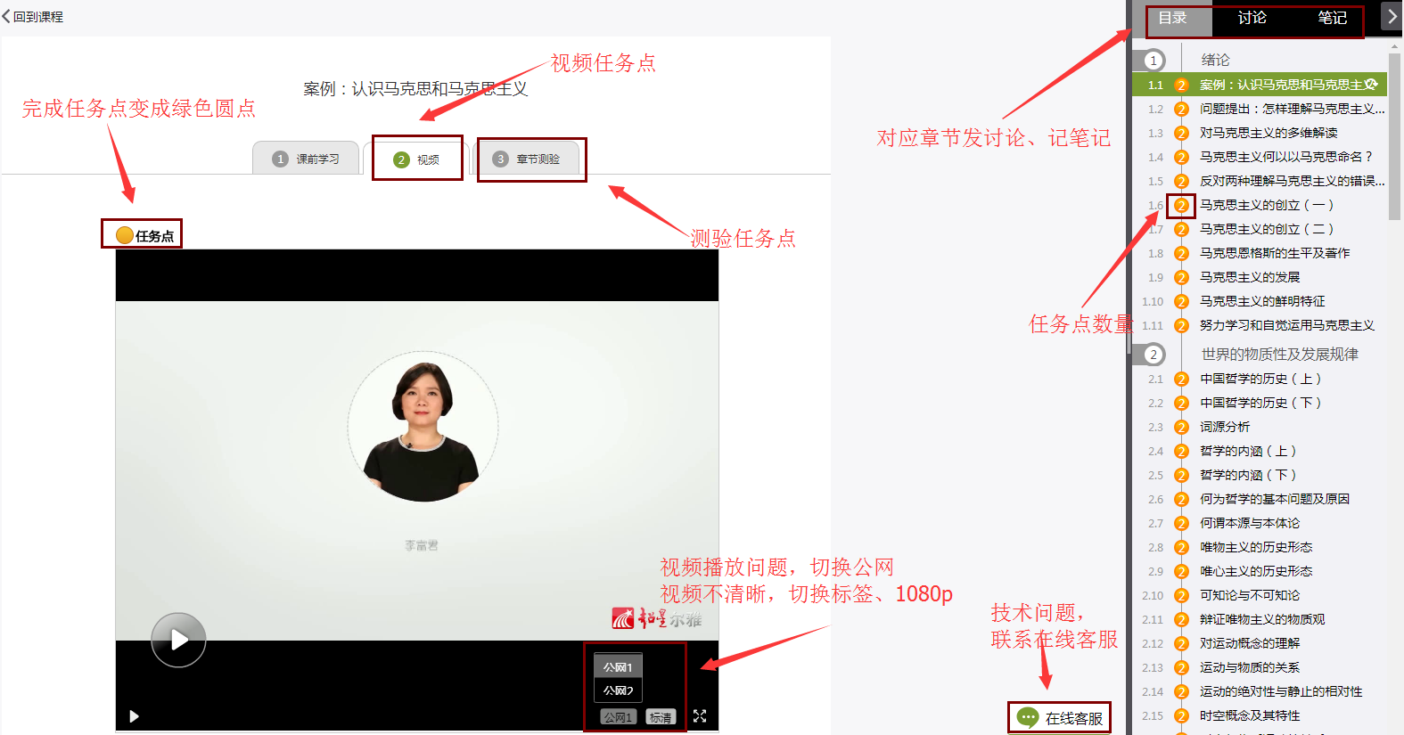

Slide 13
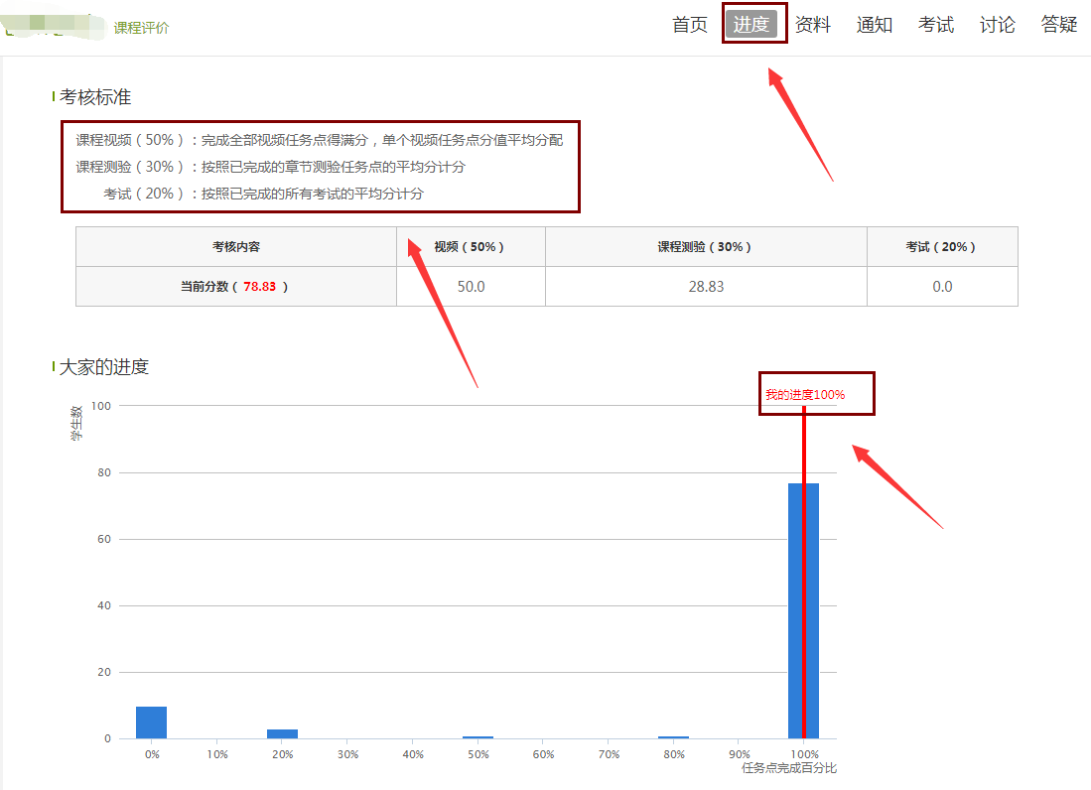
第三步：学习过程中随时查看进度
任务点完成100%,才可以参加考试。

Slide 14
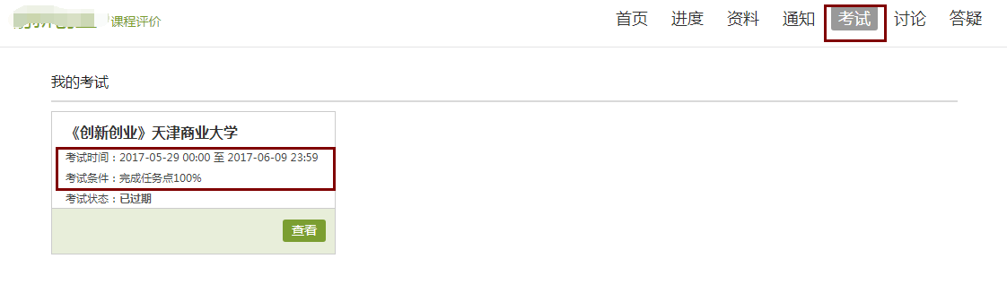
第四步：参加期末考试
在规定的时间内完成任务点，参加考试。

Slide 15
超星学习通
手机进行学习

Slide 16
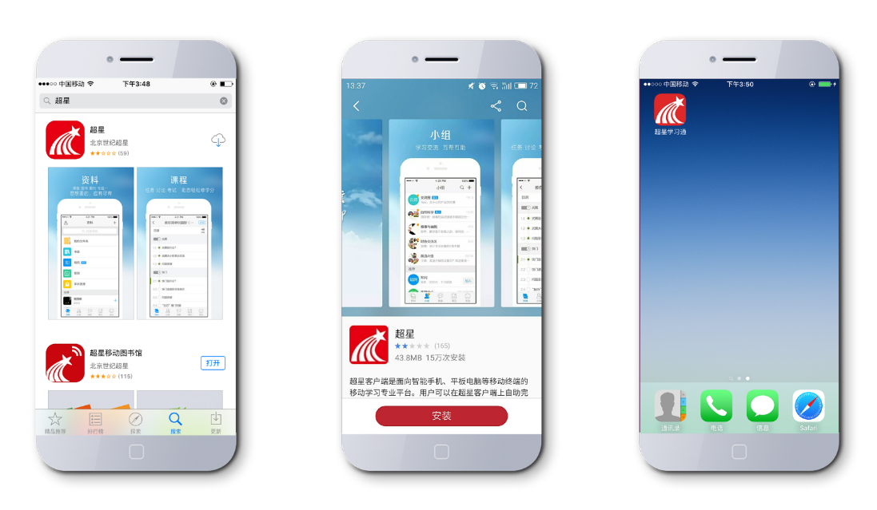
APP下载
应用市场下载

Slide 17
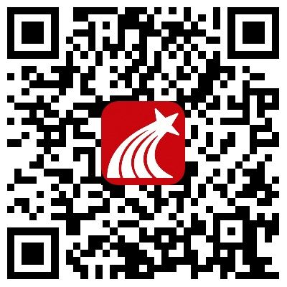
APP下载
扫左方二维码下载
OR
下载网址：app.chaoxing.com

Slide 18
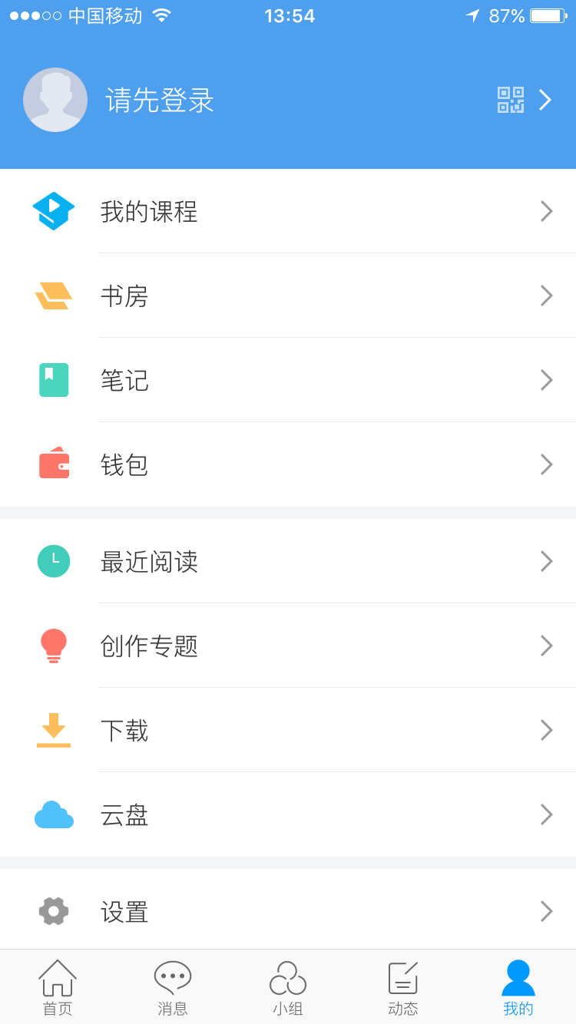
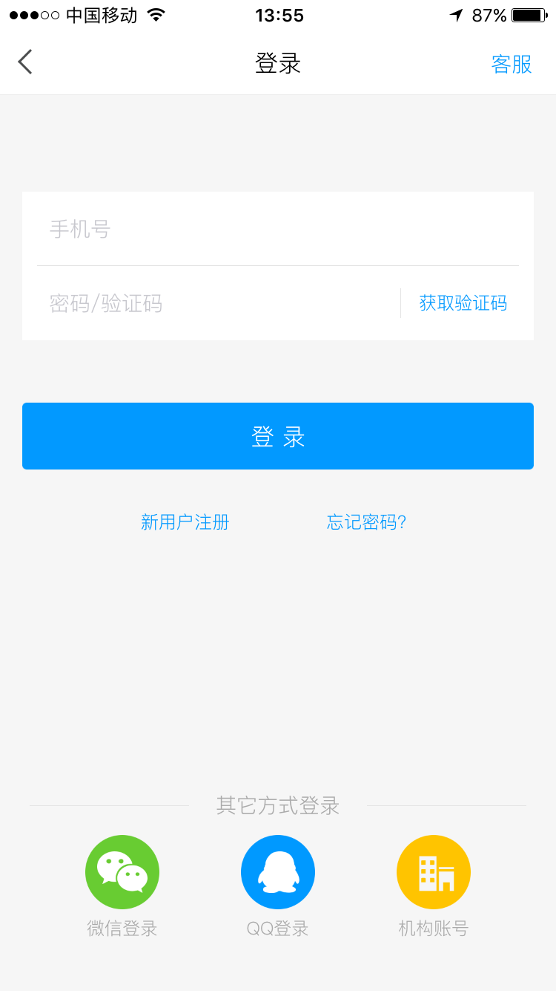
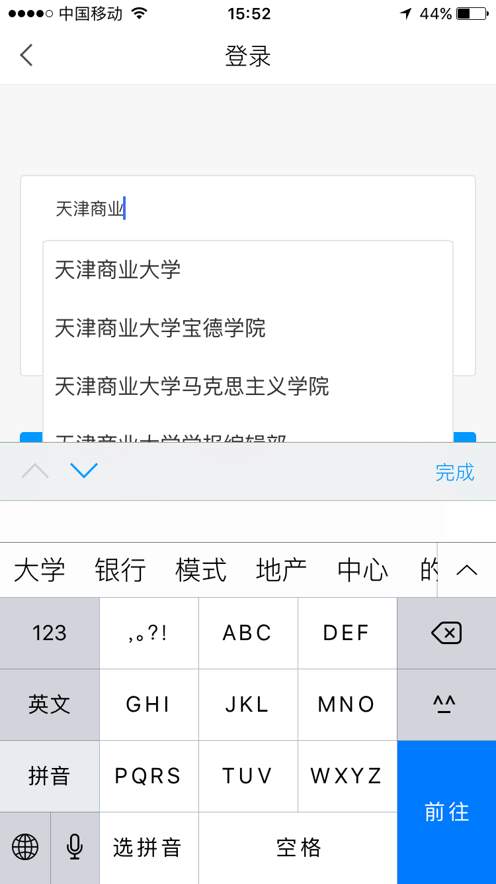
登录
点选
1
输入学号、密码

Slide 19
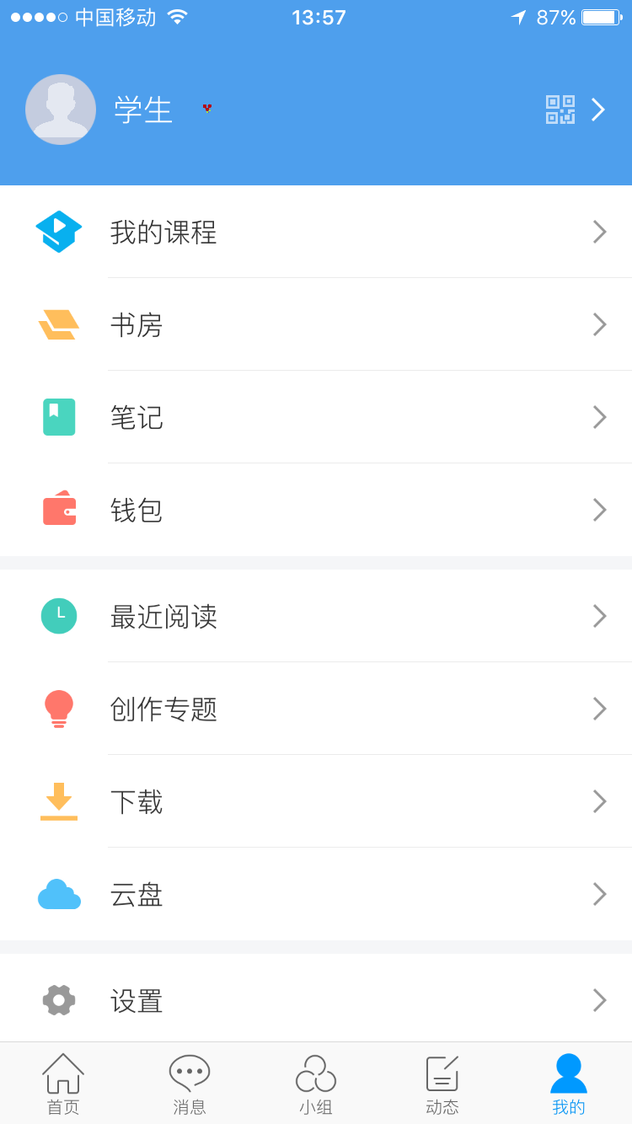
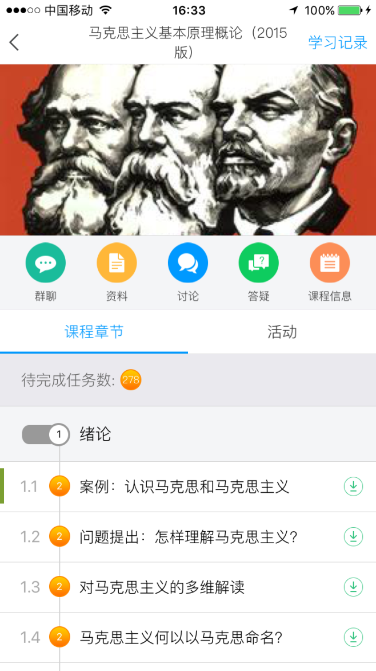
课程学习
1
2

Slide 20

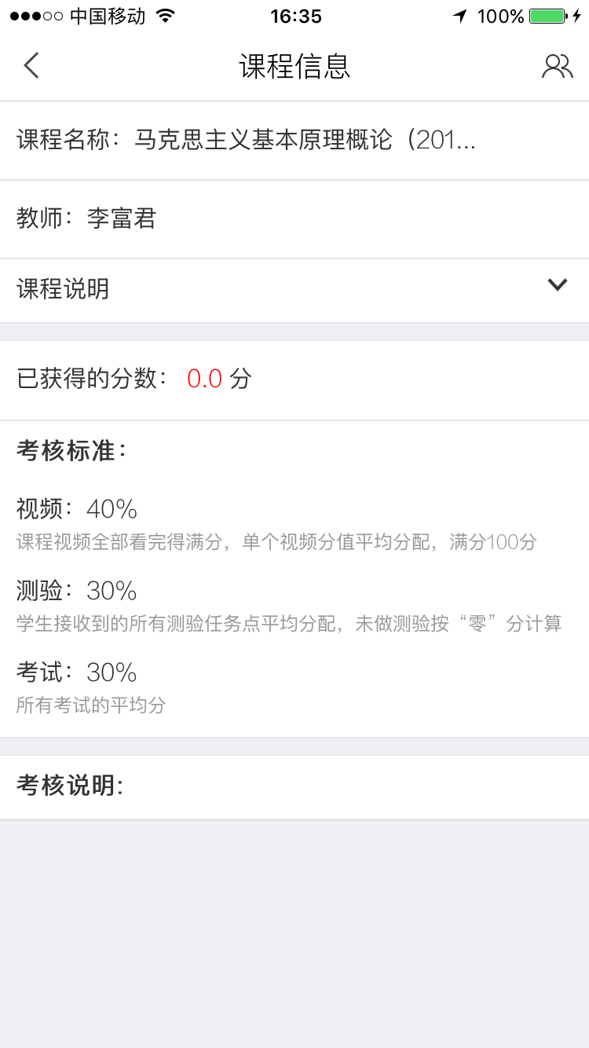
课程信息
1
50%
30%
2
20%

Slide 21


在线帮助
在线客服
登录界面
课程答疑

